Slide 1
Система работы с текстом на уроках истории и обществознания
Из опыта работы
Ершовой Н.Н. преподавателя истории
ОГБПОУ «Костромской политехнический колледж»

Slide 2
Нам всем хочется сформировать Личность, которая умеет и готова применить свои умения и навыки в стремительно изменяющейся реальности, которая обладает способностями и тягой к новым знаниям, к творчеству.
Результатом моей работы по теме является постоянное формирование мотивации достижений, стремление учащихся к углубленному изучению предмета. Высокий уровень мотивационной деятельности на уроках истории говорит о том, что учащиеся легко и с интересом усваивают учебный материал, успешно овладевают программой.
В ходе моей деятельности на уроках у обучающихся развиваются следующие способности:

Slide 3
Коммуникативные (обсуждение вопроса, консультации учителя, импровизация).
Личностные (самобытность, фантазия, любознательность, адаптивность, гибкость мышления, ответственность).
Социальные (коллективная деятельность, самодисциплина, терпимость к мнению других).
Литературно-лингвистические (описание идеи, импровизация в процессе защиты).
Технологические (наглядно-образная память, абстрактно-логическое мышление).

Slide 4
О какой деятельности идет речь?
О системе работы обучающихся с текстом на уроках гуманитарно-обществоведческого цикла(история,обществознание,основы философии)

Slide 5
Проблема интереса - одна из важнейших при обучении истории. Это избирательная направленность личности, ее стремление к познанию объекта или явления, к овладению тем или иным видом деятельности. Это отношение личности к предмету как чему-либо для нее ценному и привлекательному. Существуют три фактора, влияющих на интерес: а) содержание исторического материала; б) методы, приемы и средства его подачи; в) межличностные отношения учителя и учащихся. Специфичным для учителей истории в этом вопросе будет отбор содержания. В этом учителю большую помощь может оказать использование компьютерных технологий.

Slide 6
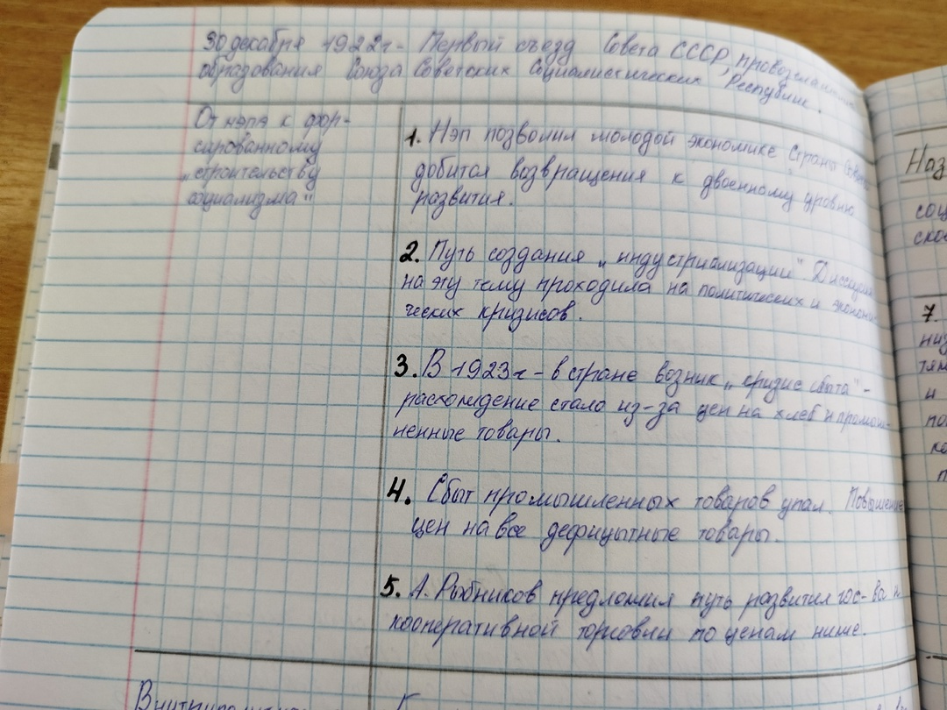
Рабочая тетрадь обучающегося

Slide 8
Конечно, на уроках гуманитарного цикла в основе процесса обучения лежит работа с текстом. Правильно организованная система работы с текстом способствует развитию личностных, регулятивных, коммуникативных и познавательных универсальных учебных действий.
Для ребят сегодня нет сложностей с поиском необходимой информации, трудности вызывает неумение работать с ней и подходить к информации критически. Поэтому очень важно научить каждого обучающегося находить нужную для него информацию в тексте, самостоятельно изучать её и критически оценивать.
Но не секрет, что современные молодые люди читают мало и порой с трудом понимают прочитанное. А ведь эти навыки, пожалуй, являются первостепенными в учёбе и жизни, например, оформлять различные документы, вести беседу, спор, дискуссию, а также понимать прочитанное.

Slide 9
На своих занятиях я столкнулась с такими проблемами:
обучающиеся не могут найти необходимую информацию, проанализировать и обобщить её;
не умеют использовать приобретённые знания и умения в практической деятельности;
не обладают навыком преобразования информации.
Поэтому для того, чтобы справиться с этими проблемами, необходимо научить обучающихся:
1) находить и выделять в тексте главные положения и мысли
2) составлять различные виды планов
3) конспектировать текст
4) уметь делать выводы
5) применять полученные знания на практике
В процессе работы с текстами по истории и обществознанию необходимы умения не только владеть информацией, но и критически её оценивать, осмысливать и применять.

Slide 10
Получая новую информацию, обучающиеся должны научиться рассматривать ей с различных точек зрения, делать выводы относительно её ценности и точности.
В ходе изучения, например, истории могут быть различные типы текстовых заданий по следующей логической структуре:
фактологический вопрос по модели «Что, где, кто, когда?»
функциональный вопрос: «Для чего, зачем, почему?»
структурный вопрос: «Из чего, из каких частей состоит?»
концептуальный вопрос: «Определите понятие…»
задание «Продолжите ряд…»
вопрос на хронологию: «Расставьте события в хронологическом порядке…»

Slide 11
Виды работы с текстом
1.На этапе изучения нового материала:
- комментированное и аналитическое чтение
- составление плана
- логические схемы
2. На этапе осмысления материала:
- составление различного вида таблиц
- подбор примеров к тексту
- составление вопросов по тексту
3.Закрепление материала
-составление собственного текста на основе схемы,таблицы,подобрать примеры к тексту
4.Этап контроля и коррекции:
- составление сравнительных таблиц
- восстановление деформированного текста(вставка пропущенных слов, исправление ошибок)
-составление собственного высказывания
- написание сочинения по алгоритму или исторического портрета исторического деятеля

Slide 12
Приемы работы с текстом
вопрос – предложение;
правда – ложь;
составление схем;
составление текстов.
В ходе изучения, например, истории могут быть различные типы текстовых заданий по следующей логической структуре:
фактологический вопрос по модели «Что, где, кто, когда?»
функциональный вопрос: «Для чего, зачем, почему?»
структурный вопрос: «Из чего, из каких частей состоит?»
концептуальный вопрос: «Определите понятие…»
задание «Продолжите ряд…»
вопрос на хронологию: «Расставьте события в хронологическом порядке…»

Slide 13
Знания лишь тогда становятся действенными, когда выработаны умения применять их в практической деятельности.

Slide 14
Основной материал размещён в сети интернет –проект Инфоурок
Ссылка на электронный ресурс http://infourok.ru/user/ershova-natalya-nikolaevna

Slide 15
Ссылки на мои страницы
https://nsportal.ru/n-n-ershova
сайт преподавателя СПО Ершовой Н.Н.
http://infourok.ru/user/ershova-natalya-nikolaevna
Инфоурок
https://vk.com/club198306284 создание сообщества в соц. сети В Контакте. Дистанционный курс История в лицах.

Slide 16
Новая моя тема по самообразованию.
«Личностно-ориентированный подход в формировании познавательной активности учащихся на уроках гуманитарного цикла»

Slide 17
Вы можете использовать данное оформление
для создания своих презентаций,
но в своей презентации вы должны указать
источник шаблона:
Ранько Елена Алексеевна
учитель начальных классов
МАОУ лицей №21
г. Иваново
Сайт: http://elenaranko.ucoz.ru/

Slide 18
Интернет – ресурсы:
http://img-fotki.yandex.ru/get/5409/28257045.618/0_700ae_53ce5af2_XL.png рамка
http://img-fotki.yandex.ru/get/4812/28257045.616/0_70078_a3b0f835_XL.png
свеча
http://img-fotki.yandex.ru/get/4409/28257045.616/0_70079_a05aed9e_XL.png
свиток
http://img-fotki.yandex.ru/get/5812/131624064.9/0_64d3d_b13941df_L.png букет рябины
http://img-fotki.yandex.ru/get/6413/136487634.659/0_a925b_fe83a51d_XL.png ветка рябины

